Slide 1





相続
料金表
２０２０年７月３０日改訂

Slide 2
相続手続
※表記されている価格は税別となっております。

Slide 3
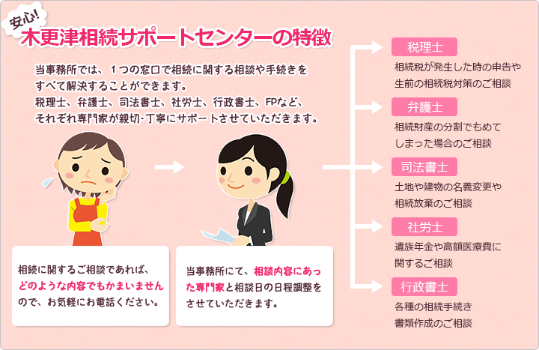
まずはじめに、相続に関するお手続きを
木更津相続サポートセンターに
依頼するメリットをお伝えさせていただきます
当事務所にご相談いただくだけで、相続のワンストップサービスが可能です。
色々な専門家に毎回説明する手間、行く手間がかかりません。

Slide 4
Ⅰ.【相続手続サポート】
不動産、銀行預金、出資金、株式、投資信託、その他財産の名義変更、
財産調査や相続人調査等を行います。
相続人同士で話し合うことが可能な方や､分割の話がまとまっているけど仕事などがあって
自分達では相続手続きを進めることが難しいとお考えの現役世代の方々にお勧めのサポートです。
相続財産額 | 料金 | サポート内容
1,000万円未満 | 150,000円～ | １．相続人調査 （戸籍､住民票の取得等） ２．相続関係説明図作成 ３．相続財産調査 （謄本や残高証明の取得等） ４．遺産分割協議書作成 ５．金融機関等の名義変更・解約 ６．財産の分配 ７．不動産登記
1,000万円 ~ 3,000万円 未満 | 250,000円
3,000万円 ~ 5,000万円 未満 | 300,000円
5,000万円 ~ 7,000万円未満 | 350,000円
7,000万円 ~ 1億円未満 | 500,000 円
1億円 ~ 1億5,000万円未満 | 750,000 円
1億5,000万円 ~ 2億円未満 | 1,000,000 円
2億円 ~ 2億5,000万円未満 | 1,250,000 円
2億5,000万円 ~ 3億円未満 | 1,500,000 円
3億円 ~ 4億円未満 | 2,000,000 円
4億円 ~ 5億円未満 | 2,500,000 円
5億円 ~ | 別途見積もり
※紛争性がある場合など、弁護士や各種専門家を手配することがあります。（別途報酬）
※出張が必要な場合は、日当として半日の場合１万円、１日の場合２万円いただきます。
※下記は別途負担となります。
・郵送料等の別途実費分（相続人1人あたり2,000円） ・不動産の登録免許税等の税金
・戸籍や住民票、謄本などの証明書の発行手数料 ・出張時の交通費

Slide 5
Ⅱ.【遺産整理サポート】
不動産、銀行預金、出資金、株式、投資信託、その他財産の名義変更、
財産調査や相続人調査等を行います。
被相続人が一人暮らしの場合や、相続人が遠方の場合など、
自分達だけでは遺産分割が進まないような、複雑な相続の方にお勧めです。
相続財産額 | 料金 | サポート内容
1,000万円未満 | 200,000円～ | １．相続人調査 （戸籍､住民票の取得等） ２．相続関係説明図作成 ３．相続財産調査 （謄本や残高証明の取得等） ４．分割協議の仲介 ５．遺産分割協議書作成 ６．金融機関等の名義変更・解約 ７．財産の分配 ８．不動産登記
1,000万円 ~ 3,000万円 未満 | 375,000円
3,000万円 ~ 5,000万円 未満 | 450,000円
5,000万円 ~ 7,000万円未満 | 525,000円
7,000万円 ~ 1億円未満 | 750,000 円
1億円 ~ 1億5,000万円未満 | 1,125,000 円
1億5,000万円 ~ 2億円未満 | 1,500,000 円
2億円 ~ 2億5,000万円未満 | 1,875,000 円
2億5,000万円 ~ 3億円未満 | 2,250,000 円
3億円 ~ 4億円未満 | 3,000,000 円
4億円 ~ 5億円未満 | 3,750,000 円
5億円 ~ | 別途見積もり
※紛争性がある場合など、弁護士や各種専門家を手配することがあります。（別途報酬）
※出張が必要な場合は、日当として半日の場合１万円、１日の場合２万円いただきます。
※下記は別途負担となります。
・郵送料等の別途実費分（相続人1人あたり2,000円） ・不動産の登録免許税等の税金
・戸籍や住民票、謄本などの証明書の発行手数料 ・出張時の交通費

Slide 6
Ⅲ.【遺言作成サポート】
遺 言 書 | 料 金
公正証書遺言の作成 ※ご夫婦お二人とも作成される場合、2人目は半額とさせていただきます | 100,000円
＜サポート内容＞ 1.遺言内容についてのご相談（面談3回まで） 2.遺言書原案の作成 3.公証人との事前打ち合わせ 4.公証役場での遺言書作成 | 原案の作成までに面談回数が 3回以上となった場合、時間 加算又は出張の日当をご請求させていただきます。
遺言書作成オプション | 料金
証人 （遺言者１人につき２人必要） | 10,000円/人 木更津公証役場の場合 他公証役場の場合 ＋日当
必要資料収集 （固定資産評価証明書、戸籍、住民票 等） | 50,000円
財産目録の作成 | 50,000円～
※出張が必要な場合は、日当として半日の場合１万円、１日の場合２万円いただきます。
※下記は別途負担となります。
・資料収集をする場合にかかる郵送料等の別途実費分（遺言者1人当たり2,000円）
・公証人役場への手数料
・戸籍や住民票、謄本などの証明書の発行手数料
・出張時の交通費

Slide 7
Ⅲ.【遺言作成サポート】
遺言執行 （遺言を弊社で執行した場合にお支払いただきます。）
相続財産額 | 料金
1,000万円未満 | 300,000円
1,000万円 ～ 3,000万円未満 | 150,000円＋財産額の1.5％
3,000万円 ～ 5,000万円未満 | 210,000円＋財産額の1.3％
5,000万円 ～ １億円未満 | 310,000円＋財産額の1.1％
１億円 ～ 3億円未満 | 660,000円＋財産額の0.75%
3億円 ～ | 1,260,000円＋財産額の0.55％
※出張が必要な場合は、日当として半日の場合１万円、１日の場合２万円いただきます。
※下記は別途負担となります。
・郵送料等の別途実費分（相続人1人あたり2,000円）
・不動産の登録免許税等の税金
・戸籍や住民票、謄本などの証明書の発行手数料
・出張時の交通費

Slide 8
Ⅳ.【後見関連サポート】
後見関連 | 料金
任意後見契約手続 | 30,000円
後見・保佐・補助申立て支援 | 100,000円
※出張が必要な場合は、日当として半日の場合１万円、１日の場合２万円いただきます。
※下記は別途負担となります。
・公証人役場への手数料
・出張時の交通費
・戸籍や住民票、謄本などの証明書の発行手数料
・資料収集をする場合にかかる郵送料等の別途実費分（１件あたり2,000円）

Slide 9
相続税
※表記されている価格は税別となっております。

Slide 10
Ⅰ.【相続税申告サポート】
相続財産額 | 相続税申告
5,000万円未満 | 300,000円
5,000万円 ～ 7,000万円未満 | 400,000円
7,000万円 ～ 1億円未満 | 500,000円
1億円 ～ 1億5000万円未満 | 650,000円
1億5000万円 ～ 2億円未満 | 800,000円
2億円 ～ 2億5,000万円未満 | 950,000円
2億5,000万円 ～ 3億円未満 | 1,100,000円
3億円 ～ 4億円未満 | 1,350,000円
4億円 ～ 5億円未満 | 1,600,000円
5億円 ～ | 別途お見積もり
相続税申告サポートメニューの違い
＜相続税申告＞
相続税の申告書を作成しますが、遺産分割案は決めていただきます。
遺産分割が済んでいたり、分割案を決めることが可能な場合にお勧めです。
＜相続税申告 ＋ 分割コンサル＞
相続税の申告書を作成するうえで、税務と法務の両面から遺産分割のアドバイスをします。
二次相続も考慮いたします。
遺産分割をどうすればいいのか見当がつかない場合にお勧めです。

Slide 11
Ⅰ.【相続税申告サポート】
相続税申告＋分割コンサル
450,000円
630,000円
810,000円
1,080,000円
1,350,000円
1,620,000円
1,890,000円
2,340,000円
2,790,000円
別途お見積もり
＜その他料金＞
路線価地域の土地の評価
1区画 50,000円
倍 率 地 域の土地の評価
１筆 5,000円
非上場株式（自社株）の評価
１社 150,000円
（不動産・非上場株式を保有している場合は別途加算）
相続税申告添付用の遺産分割協議書は、
作成いたします。
（その他の相続手続・遺産整理サポートは別途報酬）
※登記簿謄本等の証明書の発行手数料は実費負担となります。
お見積り（概算・税抜）
遺産の総額 | 万円
相続税申告 | 円
相続手続等 | 円
評価加算 | 円
その他加算 | 円
合 計 | 円
注１ 遺産の総額とは特例による減額等の適用や生命保険や退職金等の非課税額を控除する前の金額をいい、葬儀費用や債務等を控除する前の額とします。
注２ 財産の評価等の事務が著しく複雑な時には、上記金額に最大30％を限度に加算することがあります。
注３ 遺産の総額から債務等を控除した金額が基礎控除額以下で申告書を税務署へ提出しない場合は、上記報酬の70％相当額となります。
※面談をもとにした概算結果（税抜）です。

Slide 12
Ⅱ.【贈与サポート】
【贈与税申告】
相続財産額 | 料金
1,000万円未満 | 50,000円
1,000万円 ～ 3,000万円未満 | 80,000円
3,000万円 ～ 5,000万円未満 | 120,000円
5,000万円 ～ 7,000万円未満 | 150,000円
7,000万円 ～ １億円未満 | 215,000円
１億円 ～ | 別途お見積もり
＜その他料金＞
路線価地域の土地の評価 1区画 50,000円
倍 率 地 域の土地の評価 １筆 5,000円
非上場株式（自社株）の評価 １社 150,000円
（不動産・非上場株式を保有している場合は別途加算）
【贈与手続】
100,000円～
（不動産登記含む）
※その他、登録免許税等の税金、登記簿謄本等の証明書の発行手数料
は別途実費負担となります。

Slide 13
Ⅲ.【相続税診断サポート】
相続財産額 | 料金
1,000万円未満 | 100,000円
6,000万円～1億円未満 | 110,000円
1億円～1億5,000万円未満 | 120,000円
1億5,000万円～2億円未満 | 130,000円
2億円～ | 別途見積もり
※路線価の土地１区画につき＋10,000円頂きます。
Ⅳ.【その他税務サポート】
サポートメニュー | 料 金 | 備 考
準確定申告書の作成 | 30,000円～ | 内容に応じて 個別見積り
不動産管理法人の設立 | 50,000円 | 法人設立費用実費 税務顧問料は別途

Slide 14
相続対策
※表記されている価格は税別となっております。

Slide 15
【相続対策サポート】
相続に備えて準備をすべきことは沢山ありますが、ご家族関係や財産状況に応じて、必要な対策や手順は様々です。何をどうすれば最適であるか、専門家が一括でアドバイス、サポートします。
相続財産額 | 料金
5,000万円未満 | 300,000円
5,000万円 ～ 7,000万円未満 | 400,000円
7,000万円 ～ 1億円未満 | 500,000円
1億円 ～ 1億5000万円未満 | 650,000円
1億5000万円 ～ 2億円未満 | 800,000円
2億円 ～ 2億5,000万円未満 | 950,000円
2億5,000万円 ～ 3億円未満 | 1,100,000円
3億円 ～ 4億円未満 | 1,350,000円
4億円 ～ 5億円未満 | 1,600,000円
5億円 ～ | 別途お見積もり
※出張が必要な場合は、日当として半日の場合１万円、１日の場合２万円いただきます。
※下記は別途負担となります。
・郵送料等の別途実費分（相続人1人あたり2,000円） ・不動産の登録免許税等
・戸籍や住民票、謄本などの証明書の発行手数料 ・出張時の交通費
まずは、現状を把握してみませんか？
サポートメニュー | 料金
相続・財産シミュレーション | 50,000円～
相談内容を基に、相続・財産をシュミレーションし､提案書を作成します。
相続対策サポートのご依頼となったときは、お支払頂いた分を充当いたします。
※不動産の評価は、概算計算して作成します。

Slide 16
ご依頼までの流れ

Slide 17




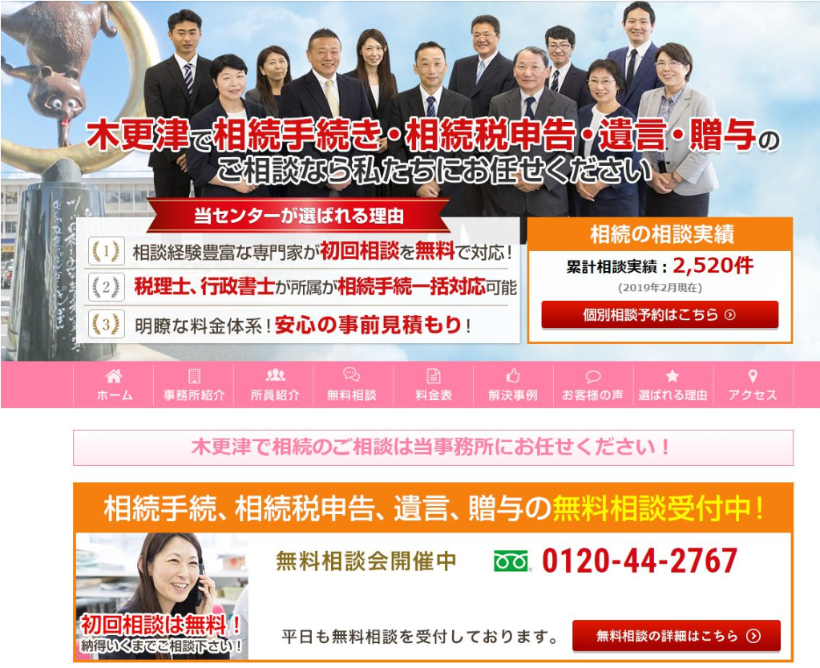
専門家との無料相談
STEP
無料相談では、相続の専門家が
親身にお客様の状況を
お伺いさせていただきます。
1
STEP
サポート内容のご提案
2
ご相談者様に応じたサポート内容をご提案させていただきます。また、この段階で料金表に基づいた目安のお見積もりを提示させていただきます。
そちらをご確認いただき、納得いただけましたらご契約となります。
ご不安な事項がございましたら何度でもご相談ください！
ご依頼をいただきましたお客様より一言
相続はわからないことばかりで不安な気持ちだけがつのり、仕事も手につかない状態でした。そんな時、木更津相続サポートセンターで無料相続できると聞き、漠然と相続のことを聞くことにしました。
無料相談では、こちらの不安な気持ちを懇切丁寧に聞いてくださり、専門的な知識がない私にもわかりやすく説明をしていただきました。ようやく先が見え、今までの不安が一気に晴れるような思いを感じました。
慌ただしく父の葬儀を終え、少しの落ち着いてから遺品の整理を始めたところ、今年で契約が終了し、返却の必要な保証金がある賃貸借契約があることがわかりました。他にも先代名義の土地が残っていたり、必要な資料が見つからないなど不安が多かったです。
相続税がどれほどなのか、分割をどうすればいいのか全く分かりませんでしたが、𠮷田会計にお願いしたところ、とんとん拍子に無事相続を終えることができました。本当に良かったと思っています。
相続専門ＨＰもご覧ください
木更津相続サポートセンター（運営：税理士法人𠮷田会計）は相続分野の経験豊富な税理士、行政書士が所属し、税法・法務の両面からワンストップに対応が可能です。相続専門ＨＰも是非ご覧ください。

